Slide 1
人教版 选择性必修一
化学反应原理
第二章 化学反应速率和化学平衡
第三节 化学反应进行的方向
中大附中 张伟

Slide 2
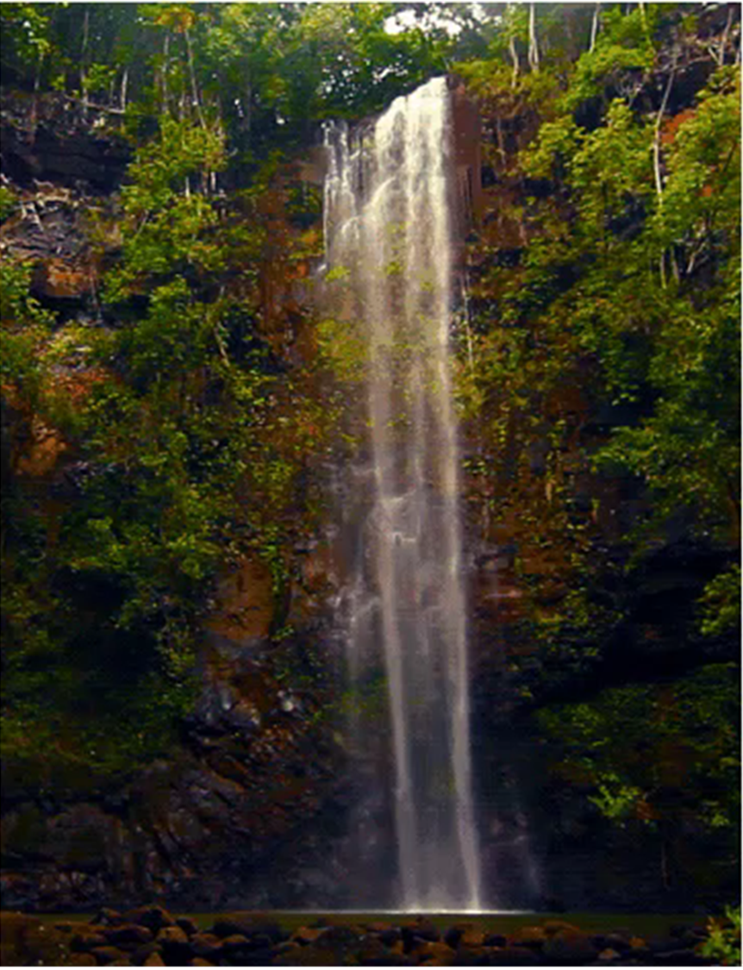
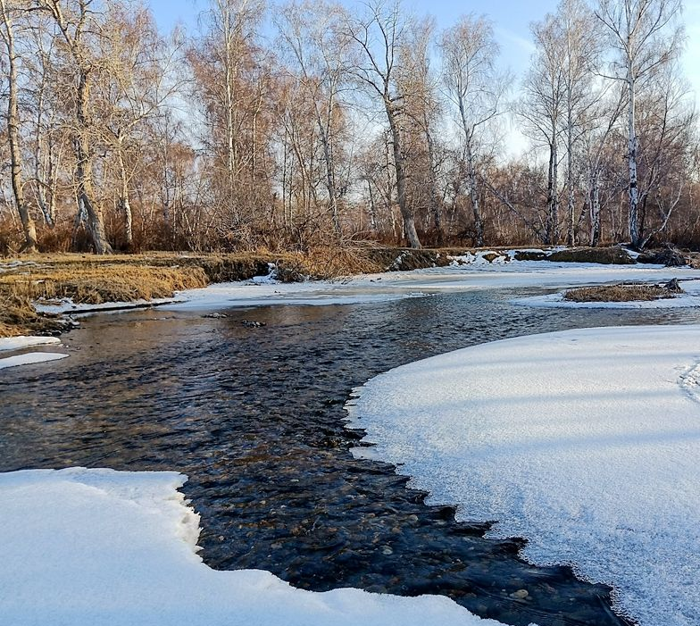
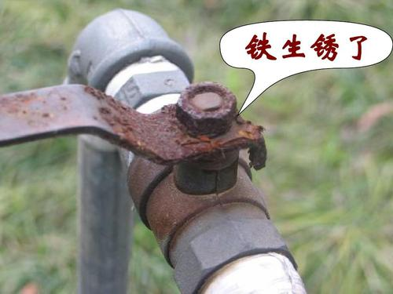
1
1
自然界的自发过程/自发反应
1飞流直下三千尺—水从高处往低处流
2春天，冰雪融化
3铁在潮湿的空气中生锈
2
自发过程：在一定温度、压强下，不借助光、电等外部力量就能自动进行的过程。
3

Slide 3
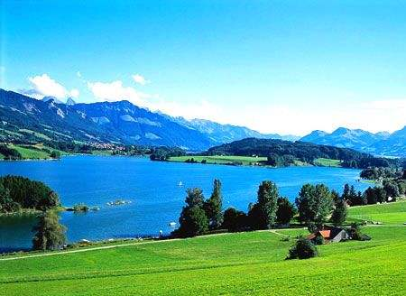

在给定条件下（T、P），可以自发进行的反应。
自发反应
非自发反应
必须借助某种外力才能进行的反应
顺其自然

Slide 4
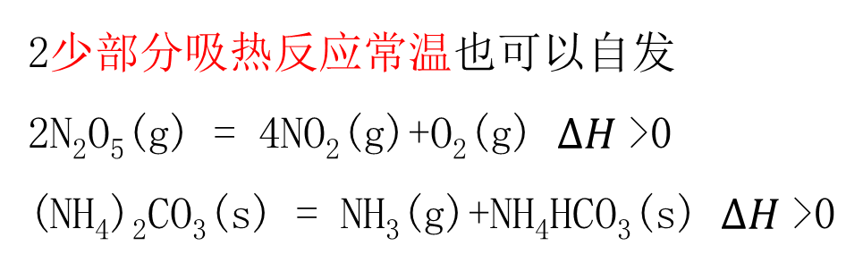
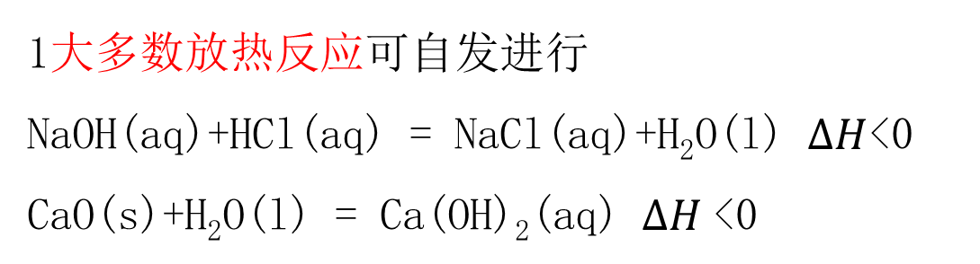
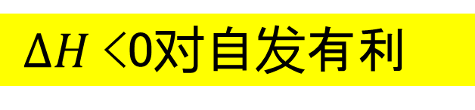
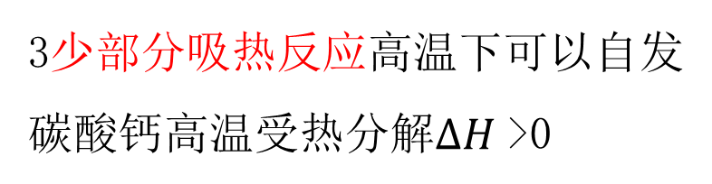
1焓判据
1大多数放热反应可自发进行
NaOH(aq)+HCl(aq) = NaCl(aq)+H₂O(l) $∆H$<0
CaO(s)+H₂O(l) = Ca(OH)₂(aq) $∆H$<0
放热
能量降低
变得稳定
焓变是自发依据之一
但不是唯一依据
$∆H$<0对自发有利
2少部分吸热反应常温也可以自发
2N₂O₅(g) = 4NO₂(g)+O₂(g) $∆H$>0
(NH₄)₂CO₃(s) = NH₃(g)+NH₄HCO₃(s) $∆H$>0
3少部分吸热反应高温下可以自发
碳酸钙高温受热分解$∆H$>0

Slide 5
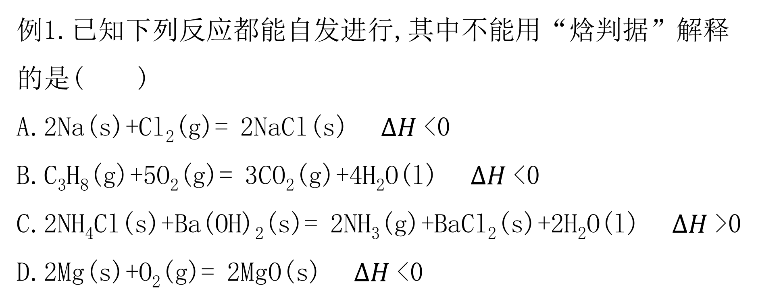
1焓判据
例1.已知下列反应都能自发进行,其中不能用“焓判据”解释的是( )
A.2Na(s)+Cl₂(g)= 2NaCl(s) $∆H$<0
B.C₃H₈(g)+5O₂(g)= 3CO₂(g)+4H₂O(l) $∆H$<0
C.2NH₄Cl(s)+Ba(OH)₂(s)= 2NH₃(g)+BaCl₂(s)+2H₂O(l) $∆H$>0
D.2Mg(s)+O₂(g)= 2MgO(s) $∆H$<0
C

Slide 6
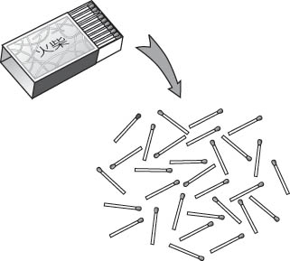
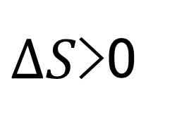
2混乱度-熵
有序
$∆S$>0
混乱

Slide 7
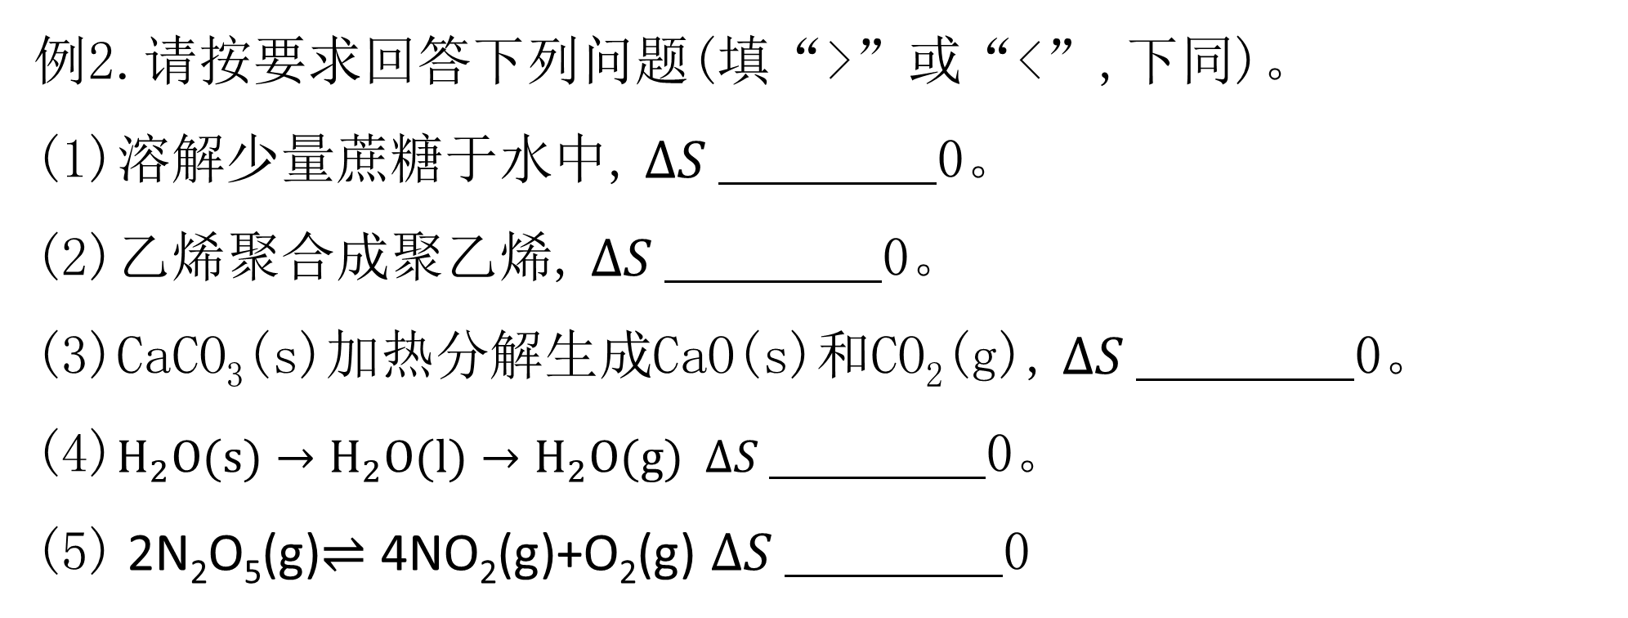
2混乱度-熵
例2.请按要求回答下列问题(填“>”或“<”,下同)。
(1)溶解少量蔗糖于水中, $∆S$ 0。
(2)乙烯聚合成聚乙烯, $∆S$ 0。
(3)CaCO₃(s)加热分解生成CaO(s)和CO₂(g), $∆S$ 0。
(4)$H_{2}O(s)→H_{2}O(l)→H_{2}O(g) ∆S$ 0。
(5) 2N₂O₅(g)⇌ 4NO₂(g)+O₂(g) $∆S$ 0
>
<
>
>
>

Slide 8
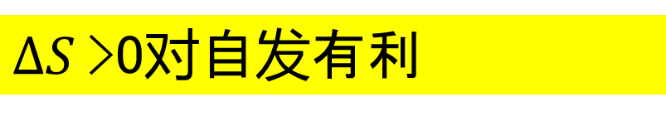
2熵判据
1许多熵增的反应在常温、常压下可以自发进行
(NH₄)₂CO₃(s) = NH₄HCO₃(s)+NH₃(g)
2NH₄Cl(s)+Ba(OH)₂(s)= 2NH₃(g)+BaCl₂(s)+2H₂O(l)
2有些熵增的反应在常温、常压下不能自发进行,但在较高温度下可以自发进行
CaCO₃(s)= CaO(s)+CO₂(g)
C(s)+H₂O(g)⇌ CO(g)+H₂(g)
熵变是自发依据之一
但不是唯一依据
$∆S$>0对自发有利
3少数熵减的反应,在一定条件下（较低温度）也可以自发进行
Ba(OH)₂(aq)+H₂SO₄(aq) = BaSO₄(s)+2H₂O(l)

Slide 9
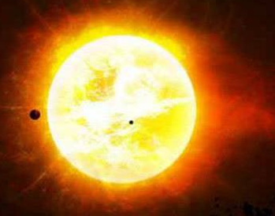


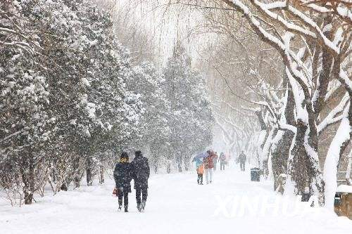
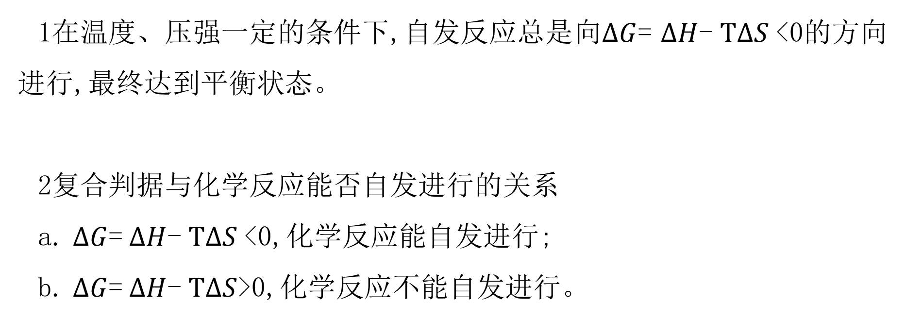
3复合判据
1在温度、压强一定的条件下,自发反应总是向$∆G$= $∆H$- $T∆S$<0的方向进行,最终达到平衡状态。
2复合判据与化学反应能否自发进行的关系
a. $∆G$= $∆H$- $T∆S$<0,化学反应能自发进行;
b. $∆G$= $∆H$- $T∆S$>0,化学反应不能自发进行。
ΔS
ΔH

Slide 10
3复合判据-例3 判断
1.CaCO₃(s)=CaO(s)+CO₂(g)是一个熵减小的过程 ( )
2.由焓判据可知放热反应容易进行( )
3.由熵判据可知熵值增加的反应是自发反应( )
4.ΔH<0的化学反应都是自发进行的放热反应( )
5.ΔS>0的化学反应都是能自发进行的反应( )
6.在其他外界条件不变的情况下,使用催化剂,可以改变化学反应进行的方向( )
7.ΔH<0、ΔS>0的反应,一定是自发反应( )
8.K与H₂O的反应是熵增的放热反应,该反应能自发进行( )
9.反应的自发性不仅能用于判断反应的方向,还能确定反应的速率( )
✕
✕
✕
✕
✕
✕
✔
✔
✕

Slide 11
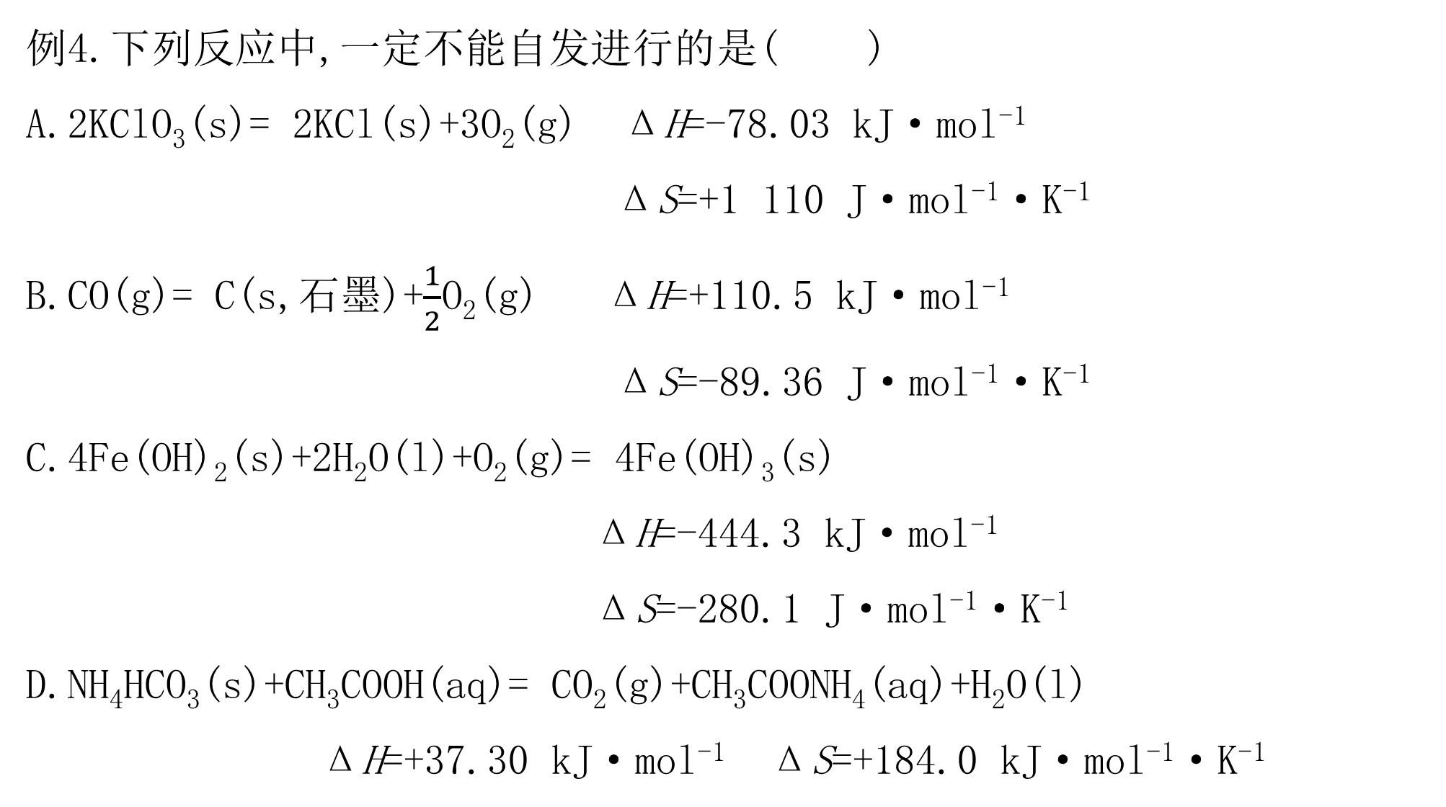
例4.下列反应中,一定不能自发进行的是( )
A.2KClO₃(s)= 2KCl(s)+3O₂(g) ΔH=-78.03 kJ·mol⁻¹
ΔS=+1 110 J·mol⁻¹·K⁻¹
B.CO(g)= C(s,石墨)+$\frac{1}{2}$O₂(g) ΔH=+110.5 kJ·mol⁻¹
ΔS=-89.36 J·mol⁻¹·K⁻¹
C.4Fe(OH)₂(s)+2H₂O(l)+O₂(g)= 4Fe(OH)₃(s)
ΔH=-444.3 kJ·mol⁻¹
ΔS=-280.1 J·mol⁻¹·K⁻¹
D.NH₄HCO₃(s)+CH₃COOH(aq)= CO₂(g)+CH₃COONH₄(aq)+H₂O(l)
ΔH=+37.30 kJ·mol⁻¹ ΔS=+184.0 kJ·mol⁻¹·K⁻¹
B

Slide 12
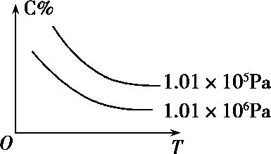
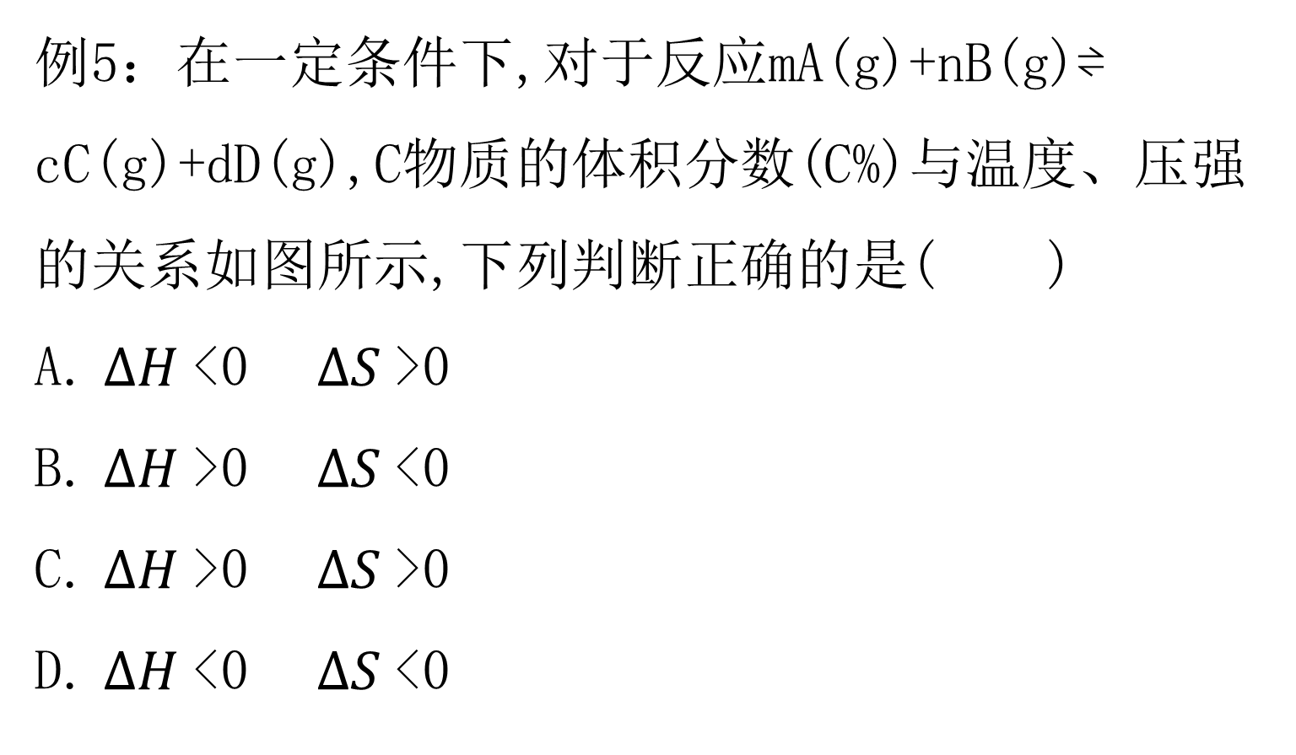
例5：在一定条件下,对于反应mA(g)+nB(g)⇌ cC(g)+dD(g),C物质的体积分数(C%)与温度、压强的关系如图所示,下列判断正确的是( )
A. $∆H$<0 $∆S$>0
B. $∆H$>0 $∆S$<0
C. $∆H$>0 $∆S$>0
D. $∆H$<0 $∆S$<0
A

Slide 13
小结
判断反应是否自发，两个判据同时使用；
∆H<0、∆S>0，对自发有利，只要有一个有利因素，就有可能自发。

